Slide 1
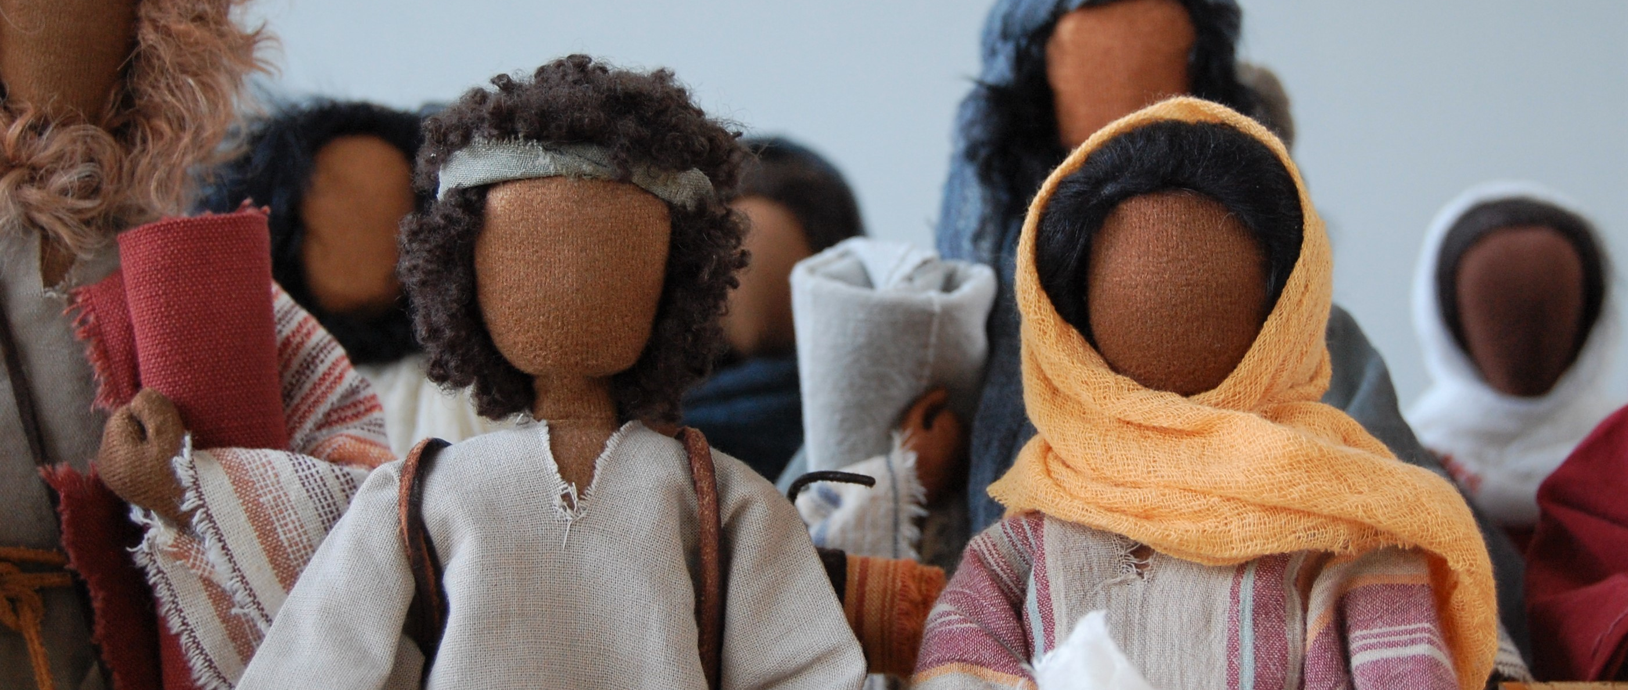
Pilgerreise nach Jerusalem
- Quiz -
Hier geht‘s los!

Slide 2
1. Eine Pilgerreise ist…
A
eine Fahrt befreundeter Familien zu Verwandten
B
eine Reise in einer großen Gemeinschaft
C
Folie 14Folie 14
eine Wanderung zu einem heiligen Ort

Slide 3
2. Eine Pilgerreise
nennt man auch…
A
Folie 16
Wallfahrt
B
Wahlfahrt
C
Folie 19
Wohlfahrt

Slide 4
3. Die jüdischen Pilger reisen…
A
Folie 15
alleine mit wenig Gepäck
B
Folie 15
tagelang ohne Pause
C
zu Fuß in Gruppen

Slide 5
4. Gefahren auf einer Reise
sind…
A
Folie 23
gefährliche Wege und feindliche Römer
B
Folie 18
bewaffnete Räuberbanden und wilde Tiere
C
Folie 15
staubige Straßen und die Hitze am Tag

Slide 6
5. Während den Pilger- reisen wird…
A
geschwiegen und gefastet
B
Folie 20
gesungen und gebetet
C
getanzt und gefeiert

Slide 7
6. Der Name Jerusalem bedeutet…
A
Folie 19
Stadt des Friedens
B
Folie 15
Stadt ohne Frieden
C
Folie 15
Stadt der Freiheit

Slide 8
7. In Jerusalem…
A
besitzt die Unterstadt
breite Straßen und vornehme Häuser
B
leben keine Handwerker und Landarbeiter
C
FolieFolie 22 23
wohnen die Priester und Kaufleute in der Oberstadt

Slide 9
8. König Herodes errichtete
in Jerusalem…
A
Folie 22
den Tempel für das jüdische Volk
die Burg Antonia für die römische Besatzung
B
Folie 36
den Palast für die römische Besatzung
den Tempel für das jüdische Volk
C
Folie 15
die Palast für sich
den Tempel für die römische Besatzung

Slide 10
9. Den Tempel nennt man auch…
A
„Berg Zion“
B
Folie 24
„Haus Gottes“
C
„Stamm Israels“

Slide 11
10. Der Höhepunkt einer Wallfahrt zum Tempel ist…
A
Folie 25
das Feiern der Gottesdienste
B
das Singen und Beten in den Vorhöfen
C
das Opfern der Tiere durch die Priester

Slide 12
Die Pilger sollen Gott
im Tempel…
A
Folie 44
bewundern und anbeten
B
Folie 26
loben und preisen
C
Folie 15
behüten und segnen

Slide 13
12. Im Frühling reisen die Pilger nach Jerusalem…
A
Folie 27
zum Passahfest
B
zum Laubhüttenfest
C
zum Wochenfest

Slide 14
Diese Antwort ist…
leider
falsch.
RICHTIG!
Zurück zur Frage!

Slide 15
Diese Antwort ist…
RICHTIG!
Weiter zur nächsten Frage!

Slide 16
Diese Antwort ist…
RICHTIG!
Weiter zur nächsten Frage!

Slide 17
Diese Antwort ist…
RICHTIG!
Weiter zur nächsten Frage!

Slide 18
Diese Antwort ist…
RICHTIG!
Weiter zur nächsten Frage!

Slide 19
Diese Antwort ist…
RICHTIG!
Weiter zur nächsten Frage!

Slide 20
Diese Antwort ist…
RICHTIG!
Weiter zur nächsten Frage!

Slide 21
Diese Antwort ist…
RICHTIG!
Weiter zur nächsten Frage!

Slide 22
Diese Antwort ist…
RICHTIG!
Weiter zur nächsten Frage!

Slide 23
Diese Antwort ist…
RICHTIG!
Weiter zur nächsten Frage!

Slide 24
Diese Antwort ist…
RICHTIG!
Weiter zur nächsten Frage!

Slide 25
Diese Antwort ist…
RICHTIG!
Weiter zur nächsten Frage!

Slide 26
Diese Antwort ist…
RICHTIG!

Slide 27
Du warst sehr erfolgreich!
© Regina Eisenmann
Drücke die Esc-Taste, um das Quiz zu beenden.

